Slide 1
Manual de Usuario

Slide 2
Bienvenidos
Hola, y bienvenidos a nuestra aplicación Spring Seeker!
Esta breve guía del usuario ofrece instrucciones paso a paso sobre cómo descargar la encuesta a su teléfono o tableta, cómo completar la encuesta en el campo y cómo enviar sus datos a Sky Island Alliance.
¡Gracias por su ayuda en la protección de los manantiales de la región de las Islas del Cielo!

Slide 3
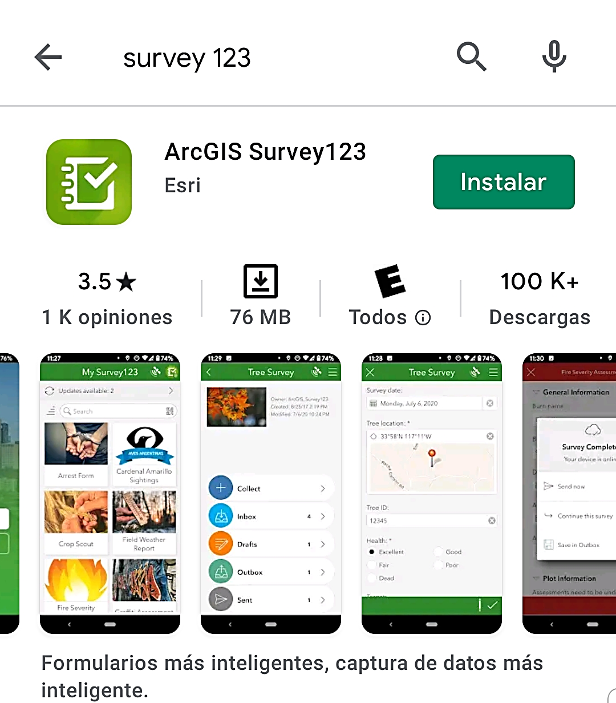
Empezando
PASO 1: Descarge Survey 123
Survey123 es la aplicación que le permitirá completar nuestra encuesta Spring Seeker en su teléfono o tableta. En su App Store o Google Play Store, escriba Survey123 en la barra de búsqueda.
Descargue la aplicación que aparece como Survey123 for ArcGIS haciendo clic en el icono de descarga de la nube, como se muestra a la derecha. Dependiendo de su configuración de seguridad, es posible que necesitarás autorizar la descarga de la aplicación.

Slide 4
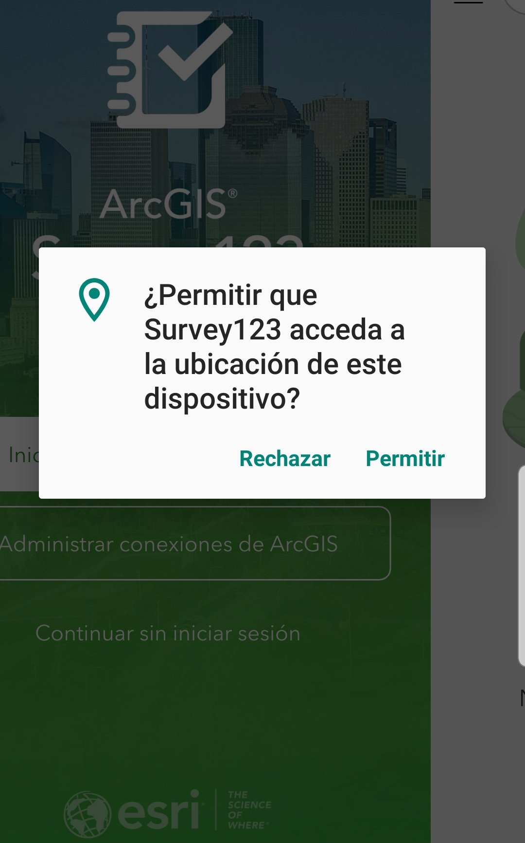
Empezando
PASO 2: Abra Survey 123
Abra Survey123 y permita que acceda a su ubicación mientras usando la aplicación. Esto le permitirá grabar coordenadas GPS del manantial. La encuesta es pública. No es necesario que cree una cuenta de ArcGIS o que inicie sesión. Puede salir de Survey123 ahora.
Una vez que la aplicación Survey123 se haya descargado, aparecerá en la pantalla de inicio de su teléfono.

Slide 5
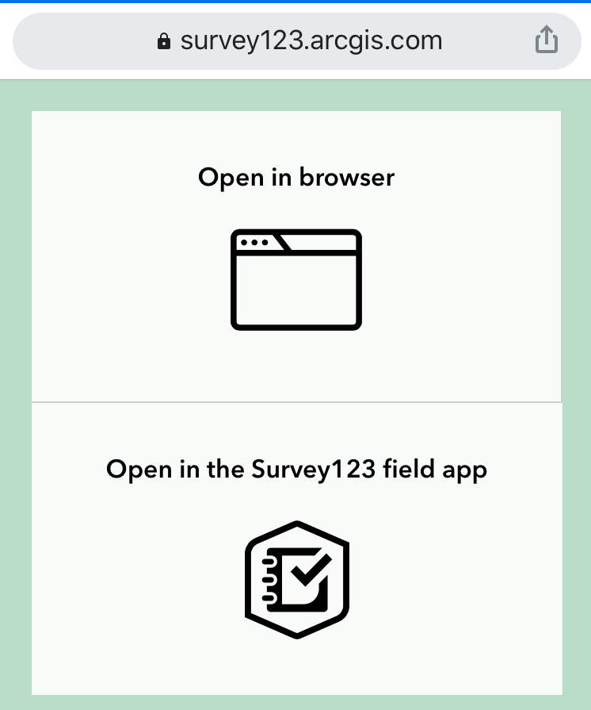
Empezando
PASO 3: Acceda a la Encuesta Spring Seeker
Abra el enlace a la Encuesta Spring Seeker que se le mandó por correo electrónico o mensaje de texto.
Seleccione la opción inferior, Abrir en la aplicación Survey123.

Slide 6
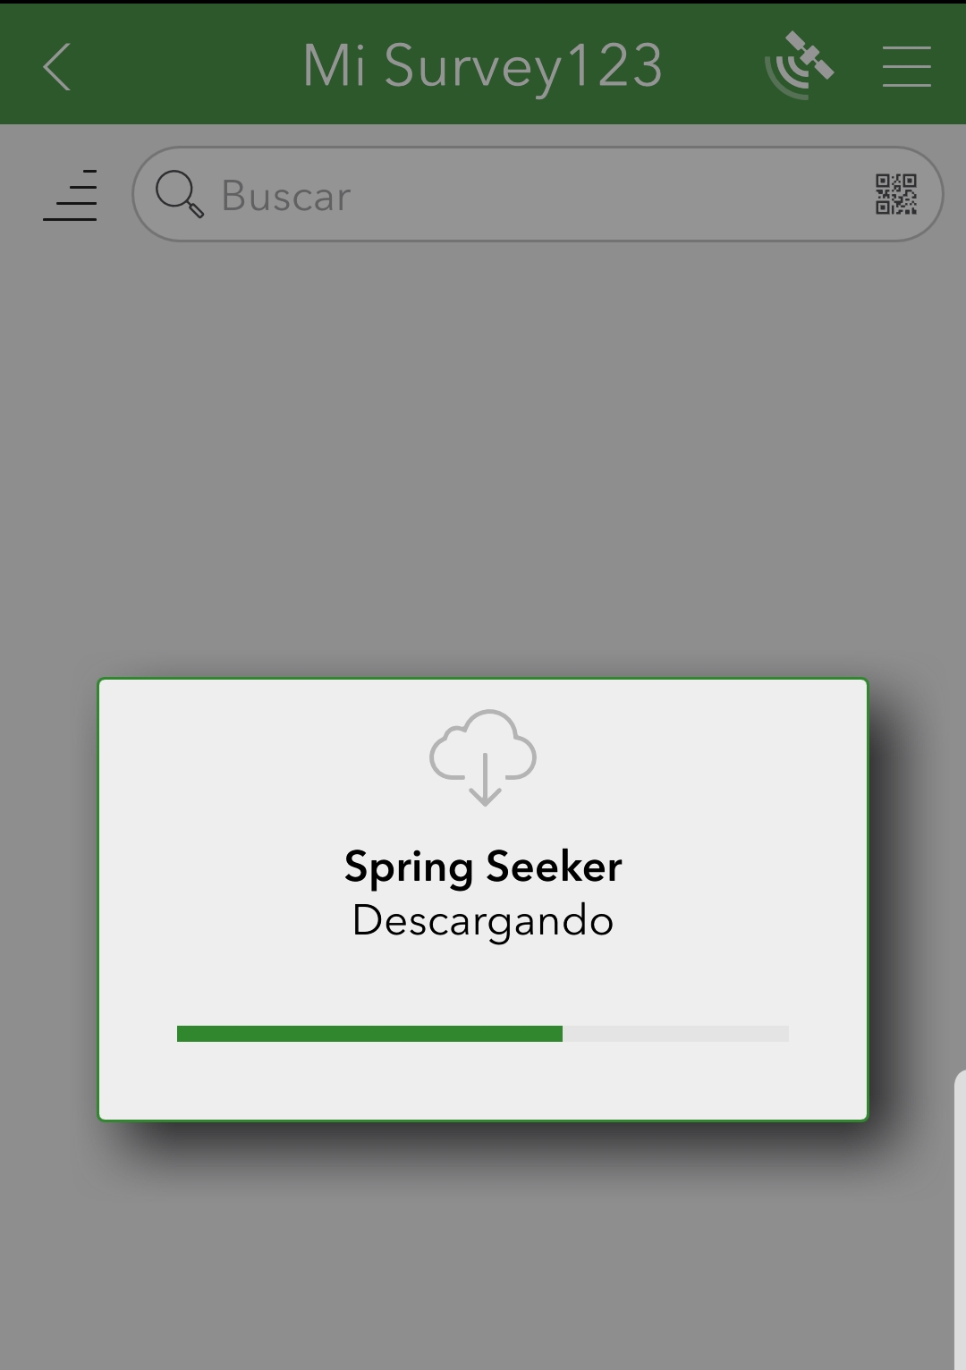
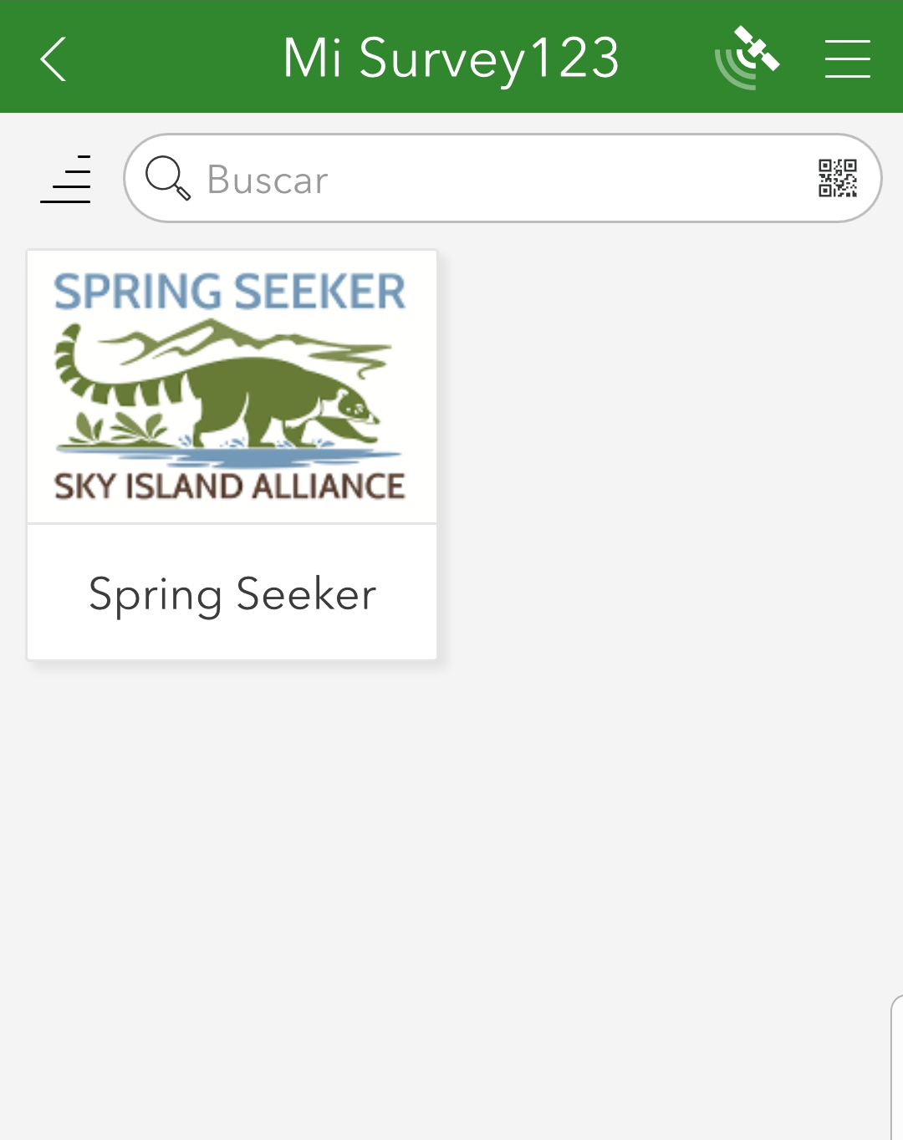
Empezando
PASO 4: Verifique la Encuesta Spring Seeker en Survey123
Será llevado al formulario Spring Seeker en la aplicación Survey123. Confirme que la encuesta Spring Seeker se encuentra en Mis Encuestas.
Asegúrese de realizar este paso antes de ir al campo, mientras aún tenga señal de Internet o teléfono celular. También querrá buscar actualizaciones en el formulario antes de cada viaje futuro.

Slide 7
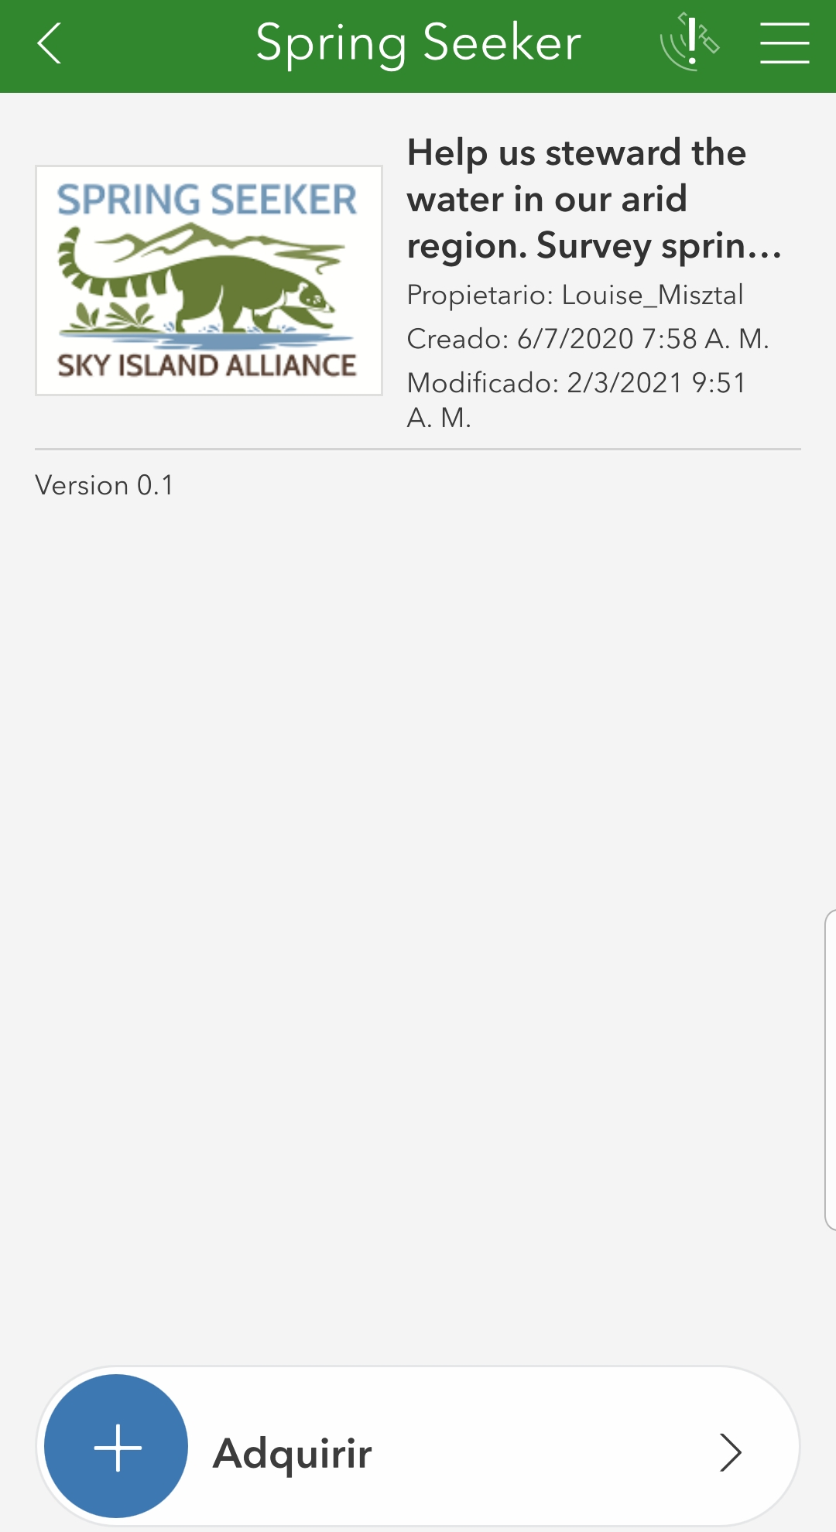
En El Campo
PASO 5: Abra Spring Seeker
Cuando se encuentre un manantial, es el tiempo de prepararse para recolectar los datos. En su teléfono, puede abrir la aplicación Survey123 y en Mis encuestas, verá la encuesta Spring Seeker.
Seleccione la Encuesta Sky Island Spring Seeker (SISS) y seleccione Adquirir
La encuesta se divide en dos partes, la primera es información general sobre el manantial, y la segunda es para obtener información adicional si puede dedicar 10 minutos más.

Slide 8
En El Campo
PASO 6: Información General del Manantial
La información general de manantiales incluye preguntas relacionadas con:
Información básica
Fotos
Información del Ojo de Agua
Información de Pozas
Estructuras hecha por Humanos
Impactos Humanos
Minería
Ganadería
Personas
Especies invasivas
Salud del suelo
Incendios

Slide 9
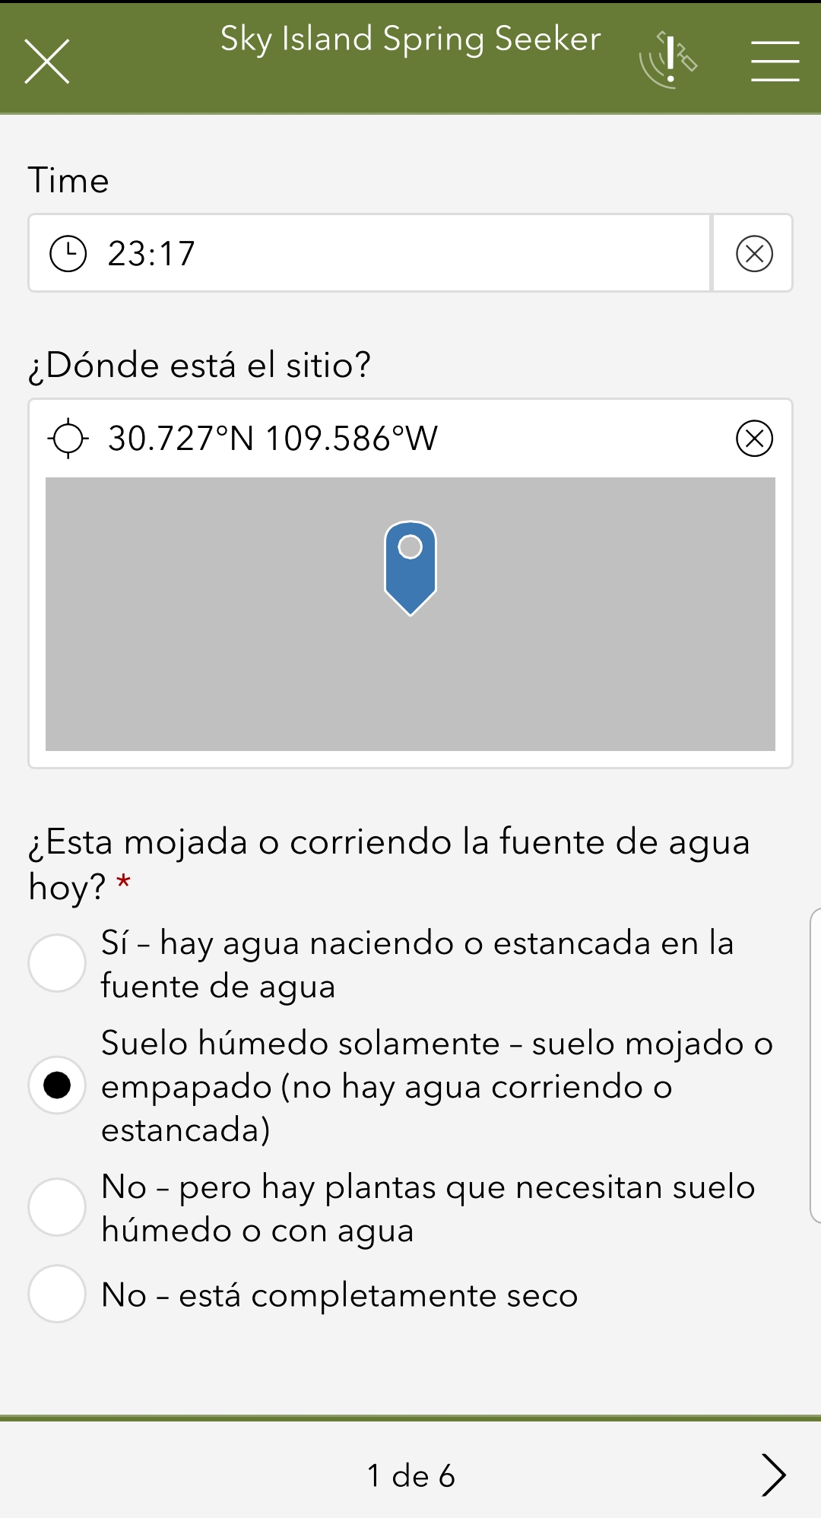
En El Campo
PASO 6.1: Información de Identificación del Manantial
Se le pedirá información básica, como su nombre, fecha y ubicación del sitio, que se completará automáticamente.
Si está familiarizado con el área y la ubicación no parece precisa, puede ajustar la ubicación según su conocimiento. Esto solo funcionará si está recibiendo señal de teléfono celular.

Slide 10
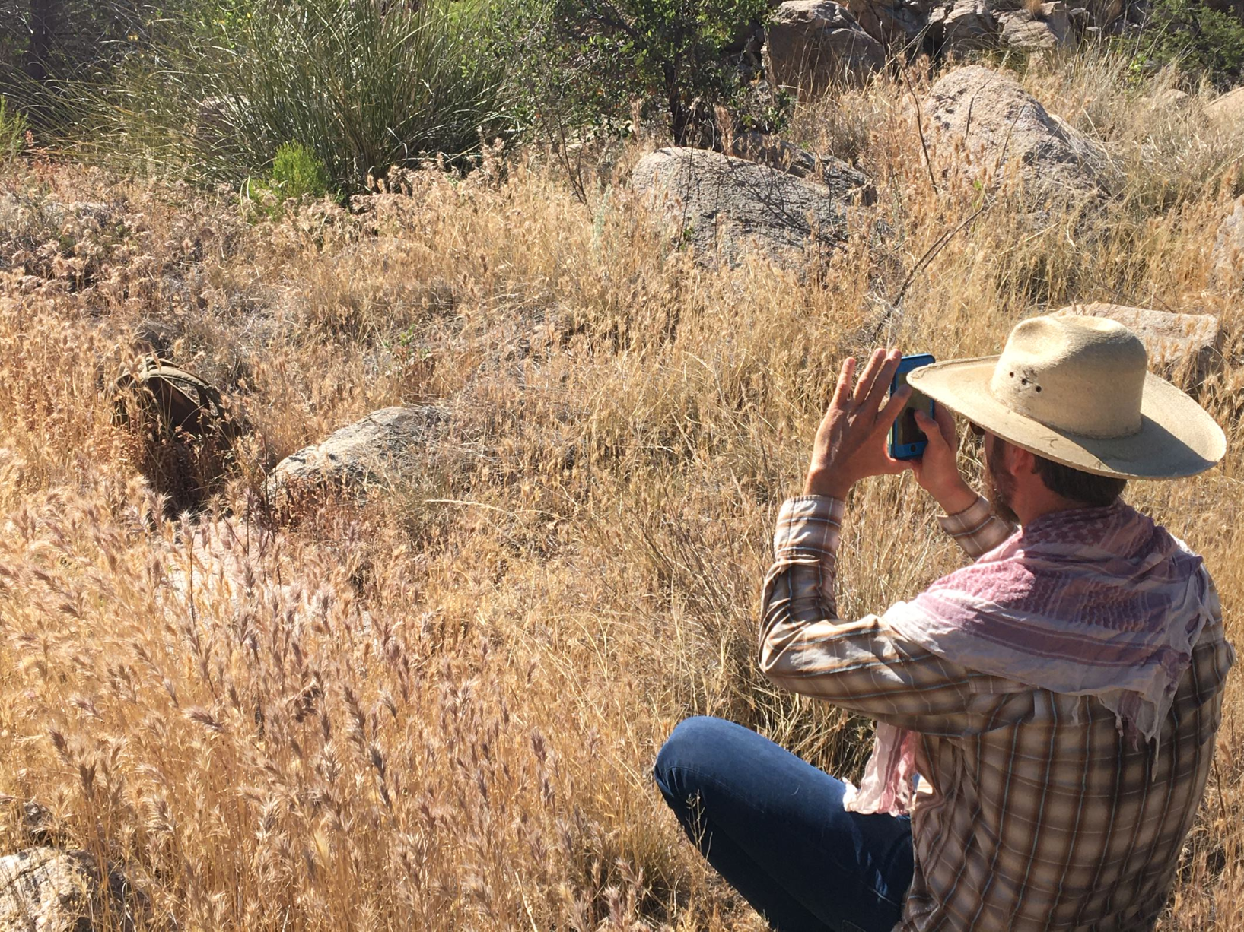
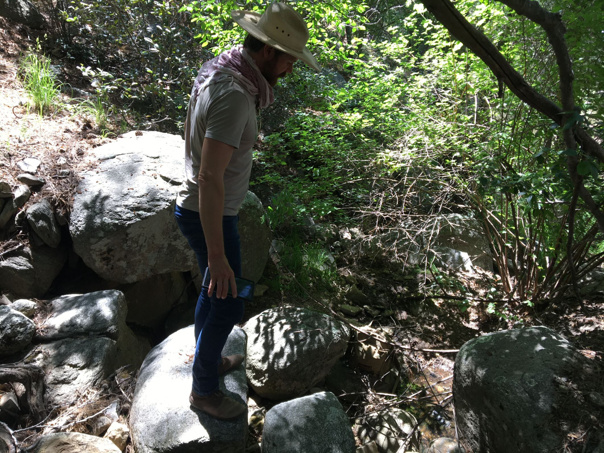
En El Campo
PASO 6.2: Fotos La Encuesta le pedirá que tomen una foto representativa del sitio, usando su mochila para darnos una idea relativa del tamaño.
Luego, si es posible, tome fotos adicionales de la fuente, la piscina más grande y el paisaje de vegetación.

Slide 11
En El Campo
PASO 6.3: Información la Fuente de Agua
Se le pedirá información sobre la fuente de agua. Si conoce bien el área, comparta sus conocimientos sobre cómo es la fuente en general.
Incluso si es tu primera vez en el área, puedes contarnos sobre la humedad hoy, y la longitud y el ancho de las piscinas más grandes.

Slide 12
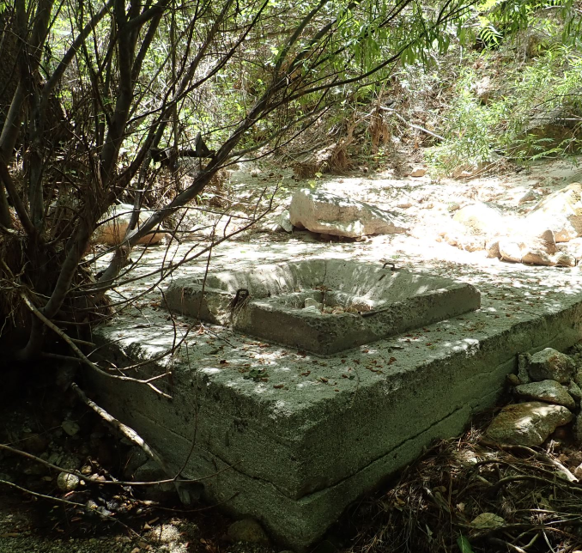
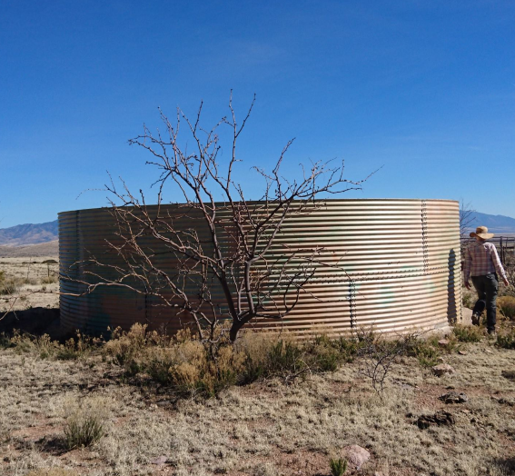
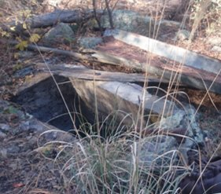
En El Campo
PASO 6.4: Estructuras hechas por Humanos
Se le pedirá que detecte e identifique las siguientes estructuras hechas por humanos, como:
Pileta/tanque
Bebedero
Tanques
Tuberías
Represas
Pozos

Slide 13
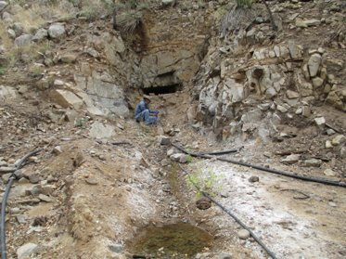
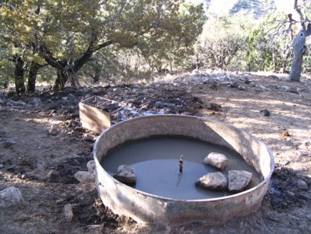
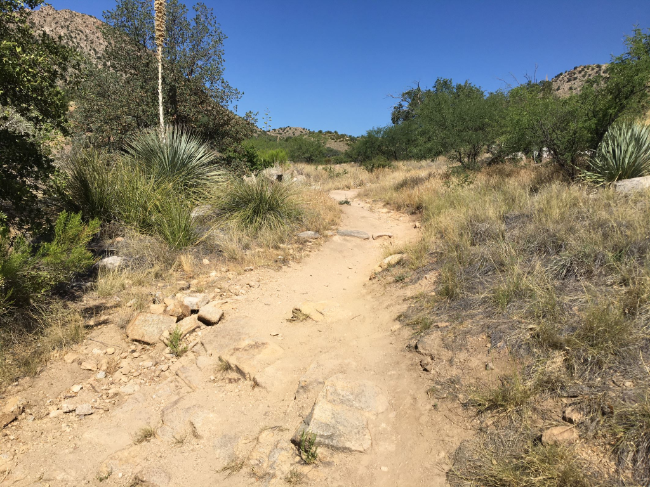
En El Campo
PASO 6.5: Impactos Humanos
Se le pedirá que detecte e identifique signos de impacto humano.
Minería
Ganadería
Senderos

Slide 14
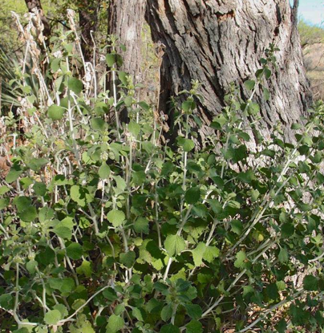
En El Campo
PASO 6.6: Epecies Invasivas
Marque cualquiera de las especias invasivas que ve
Marque cualquiera de las especies invasoras que ve
Fountain grass
Tamarisk / Saltcedar
Horehound
Para obtener más fotos de las posibles especies invasivas que puede encontrar, consulte nuestra Galería de Fotos de Especies Invasivas.

Slide 15
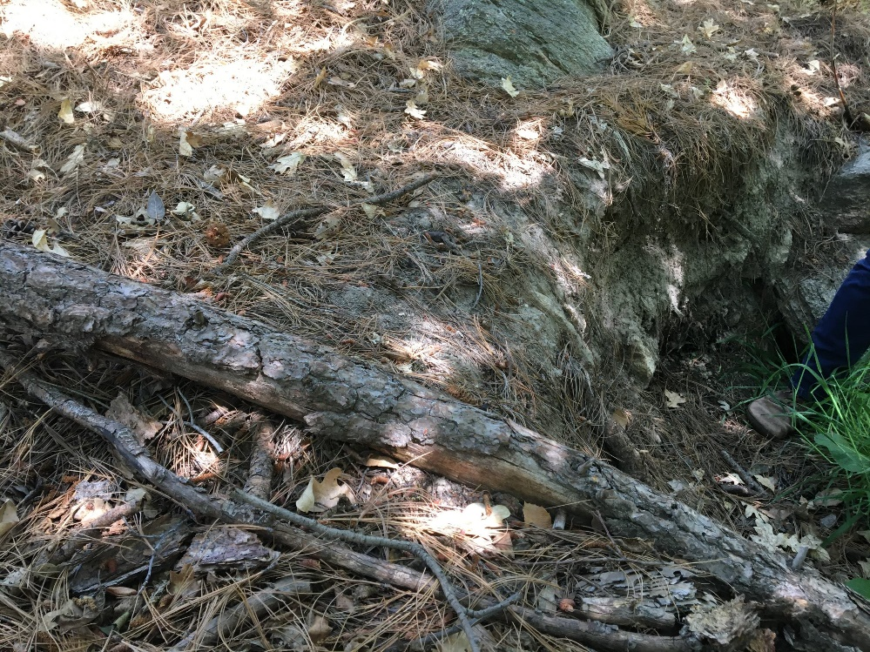
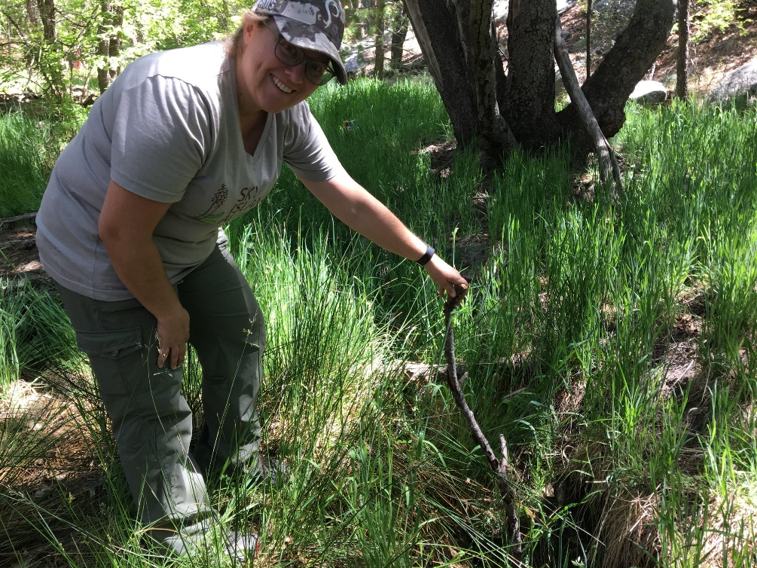
En El Campo
PASO 6.7: Salud del Suelo
Las indicaciones de la salud del suelo alrededor de un manantial pueden estar indicadas por areas grandes sin vegetacion, zonas pisoteadas, o desprendimiento de las orillas.

Slide 16
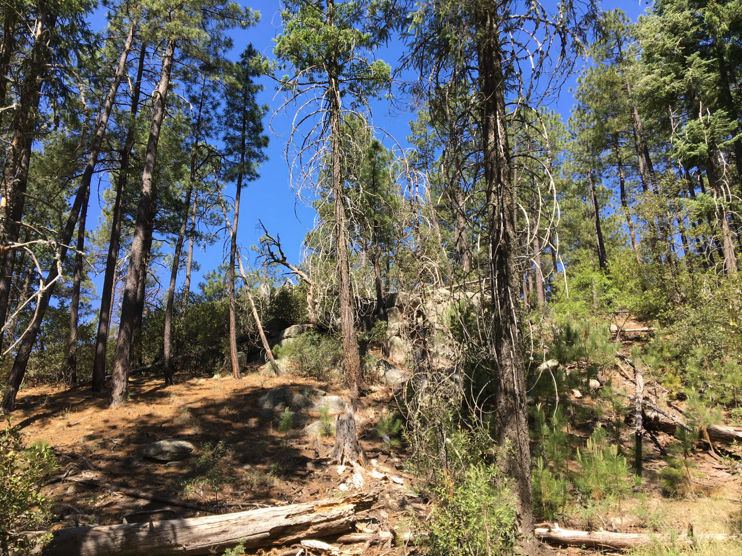
En El Campo
PASO 6.8: Impactos de incendios
Busque indicios de incendios pasados, buscando marcas de quemaduras en los árboles, árboles en pie o caídos quemados, y rastros de inundación severa.

Slide 17
En El Campo
PASO 7: Preguntas Addicionales
Si puede pasar unos 10 minutos o más en el sitio, hay algunas preguntas adicionales para apredner mucho mas sobre esa fuente de agua:
Agua y posición del manantial
Flora y Fauna
Descripción del sitio
Información Cultural

Slide 18
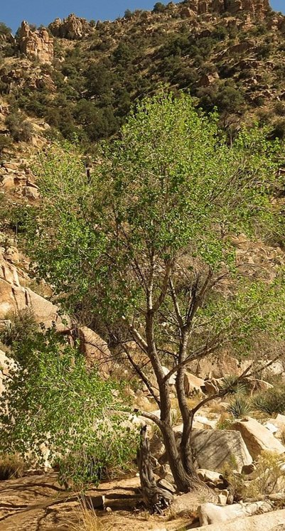
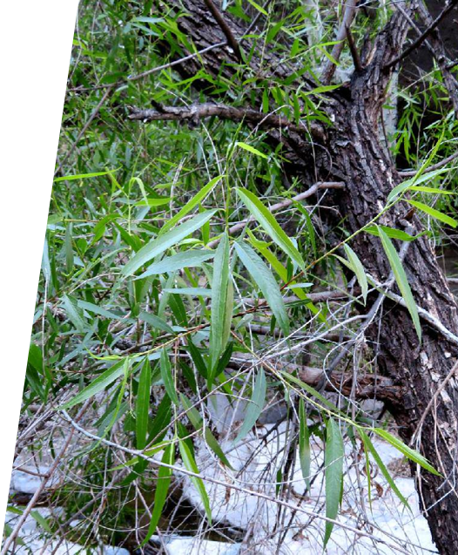
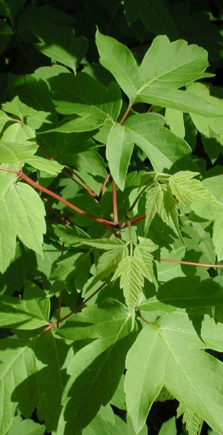
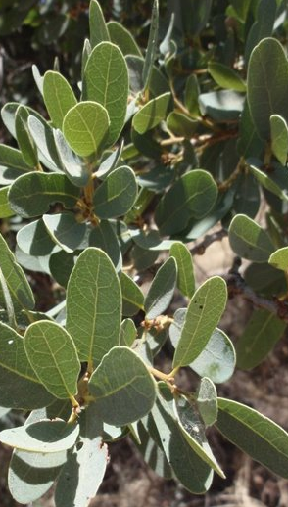
En El Campo
PASO 7.1: Plantas Leñosas
Alamo
Sauce
Negundo
Emcino
Para obtener más fotos de las posibles plantas leñosas que puede encontrar, consulte nuestra Galería de Fotos de Plantas Leñosas. No se preocupe si no estás seguro, hay una opción predeterminada "No sé".

Slide 19
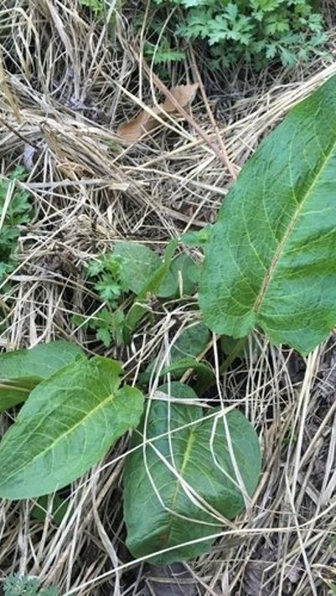
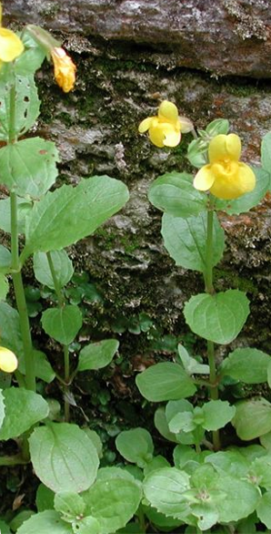
En El Campo
PASO 7.2: Plantas de Humedales
Liendrilla de venado
Flor de mono amarilla
Lengua de vaca
Junco falso
Para obtener más fotos de las posibles plantas de humedales que puede encontrar, consulte nuestra Galería de Fotos de Plantas Humedales

Slide 20
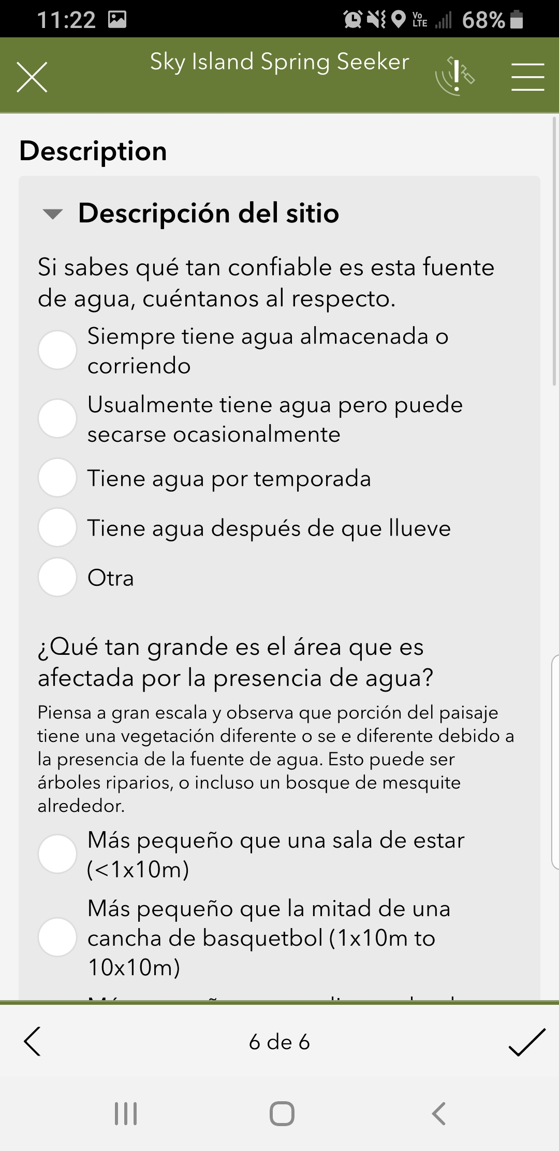
Completar
PASO 8: Enviar la encuesta completa Spring Seeker
Una vez que haya completado la encuesta, seleccionará la marca de verificación en la pantalla inferior derecha. Si dejo en blanco unas repuestas obligatorias, se seleccionarán en rojo y se lo redireccionará para responderlas. Si no tiene señal de teléfono, ¡no se preocupes! El formulario se guardará sin conexión hasta que pueda volver a conectarse en casa para enviarlo. ¡¡Gracias!!

